Slide 1
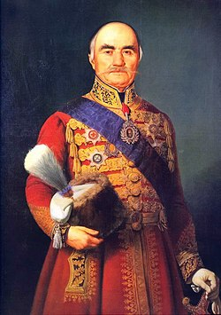
KNJAZ MILOŠ OBRENOVIĆ
Anja Jović

Slide 2
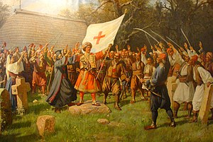
Miloš Teodorović Obrenović (18. mart 1780.- 26. septembar 1860.) je bio vođa Drugog ustanka i vrhovni knez Srbije od 1815. godine.
Za vreme njegove prve vladavine, Srbija je postala autonomna kneževina u okviru Osmanskog carstva i ukinut je feudalizam nakon čega je nastao novi društveni sloj slobodno seljaštvo.

Slide 3
DETINJSTVO I MLADOST
Miloš Obrenović je bio sin Višnje Urošević i njenog drugog supruga Teodora Mihailovića.
Rodjen je u selu Gornja Dobrinja kod Požege.
Miloš je imao teško detinjstvo, jer mu je otac rano umro i on se sa majkom i dva brata našao u velikom siromaštvu.

Slide 4
Oko 1800. godine, Miloš je postao sluga u porodici Aksentija Ječmenice, bogatog trgovca stokom sa Zlatibora. U to doba, marveni trgovci su otkupljali stoku u jednom kraju da bi je potom po višoj ceni prodali.
Miloš je tada imao priliku da posmatra ljude kako prave razne poslovne dogovore.
Godine 1805. oženio se Ljubicom Vukomanović.

Slide 5
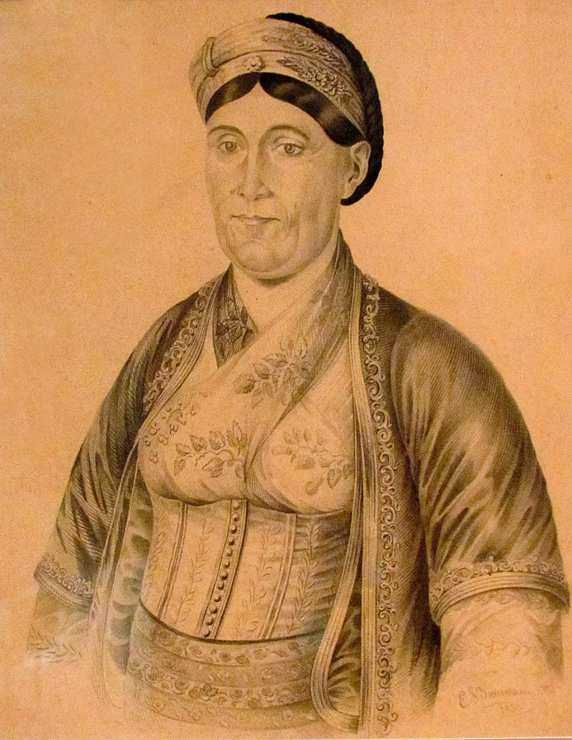
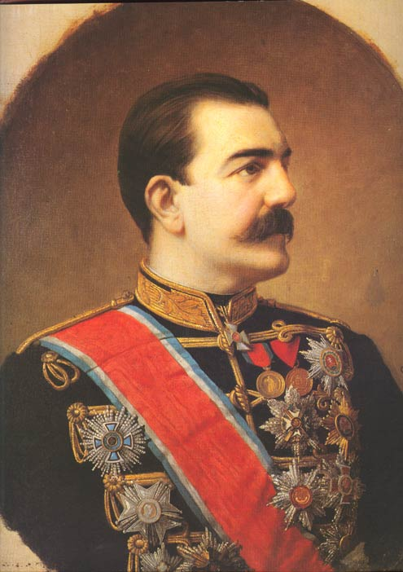
Ljubica Vukomanović Miloš Obrenović

Slide 6
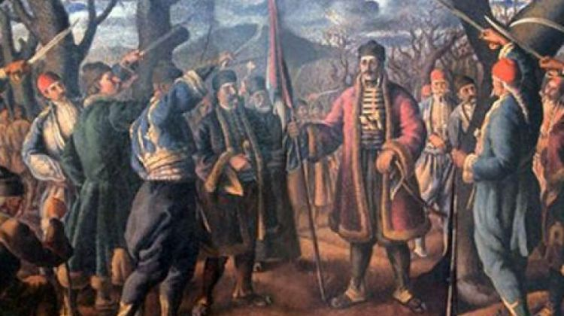
PRVI SRPSKI USTANAK
Kada je 1804. godine izbio Prvi srpski ustanak, Milan Obrenović je bio jedan od pokretača i vođa narodnog ustanka.
Uz pomoć brata, Miloš je učestvovao u brojnim brojevima i u upravnim sudskim poslovima.

Slide 7
DRUGI SRPSKI USTANAK
Stigavši u selo Crnuće, Miloš je počeo da okuplja viđenije ljude oko sebe, među njima Arsenija Lomu, Lazara Mutapa, Jovana Dobraču, Milića Drinčića i druge.
Za praznik Cveti, 23. aprila pred skrivenom crkvom u Takovu obratio se veliki izabrani vožd Miloš okupljenom narodu popevši se sa zastavom na kamen i uzvikne: ,,Evo mene, evo vas, rat turcima!
Predajući zastavu Simi Paštrmcu otpočeo je Drugi srpski ustanak.

Slide 8

Sima Paštrmac

Slide 9
SMRT
Knez Miloš je preminuo 26. septembra 1860. godine, u svojoj 80 godini, u Dvoru u Topčiderskom parku.
Sahranjen je u kripti Saborne crkve Svetog Arhanđela Mihaila u Beogradu.

Slide 10

HVALA NA PAŽNJI

